Slide 1
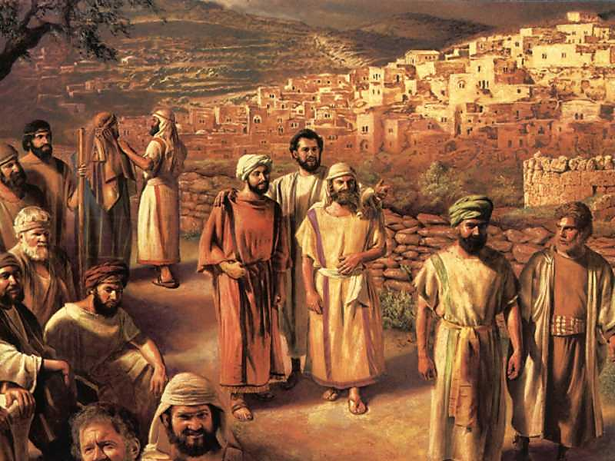

Unidad 13:
Las demandas de la nueva vida en Cristo
Estudio 44: Dios demanda consagración
(1 Pedro 4:1-19)
Iglesia Bíblica Bautista de Aguadilla
La Biblia Libro por Libro, CBP®

Slide 2
Porción bíblica
Contexto
Texto básico
1 Pedro 4:1-19
1 Pedro 4:1-11

Slide 3
Versículo clave:
1 Pedro 4:10
“Cada uno según el don que ha recibido, minístrelo a los otros, como buenos administradores de la multiforme gracia de Dios.” (RVR60)

Slide 4
Verdad Central
Hay un gran contraste entre la vida sin Cristo, y la nueva vida con Cristo.

Slide 5
Metas de enseñanza-aprendizaje
Que se pueda demostrar:
Los contrastes que hay entre la vida sin Cristo, y la vida con Cristo.
Actitud de constancia en la vida con Cristo.

Slide 6
Fondo histórico

Slide 7
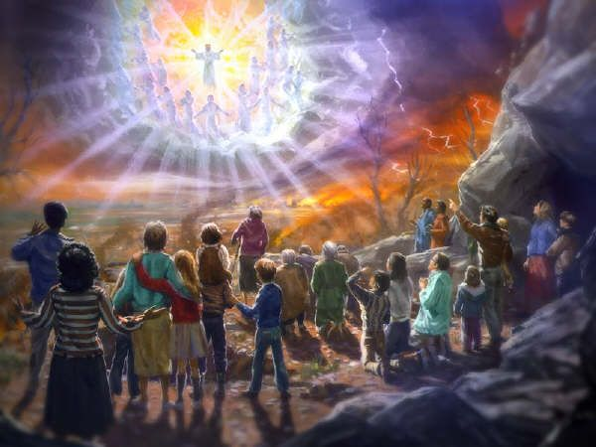
Trasfondo Histórico
El contexto del consejo de Pedro en este capítulo es que el fin se acerca (v. 7).
Pedro se basa en lo que se enseña en el Antiguo Testamento acerca del “Día del Señor”.

Slide 8
Trasfondo Histórico
Ese “Día del Señor” inaugurará una nueva época cuando la voluntad de Dios y la obediencia a Él prevalecerán.
Malaquías 4:1-2.

Slide 9
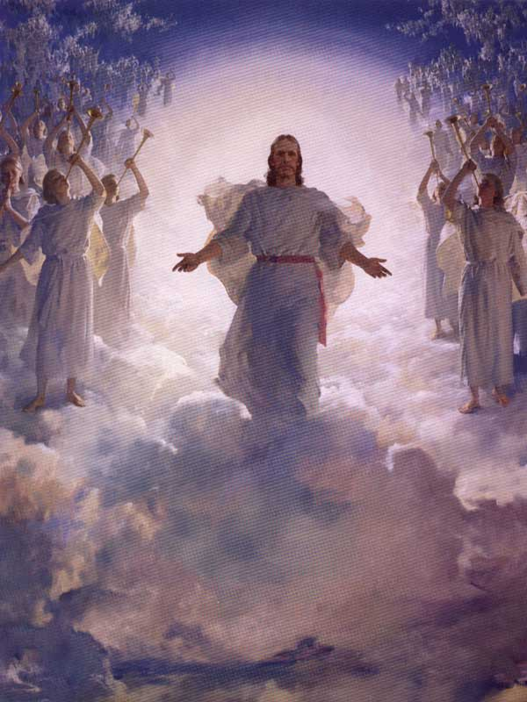
Trasfondo Histórico
Con la muerte y resurrección de Jesús, la nueva época empezó y llegará a su fin con la segunda venida de Cristo.

Slide 10
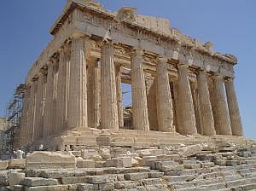
Trasfondo Histórico
La cultura griega (helenista) que era la difundida en ese entonces, no creía en este esquema de dos edades (una de dominio del pecado y otra de dominio de Dios).
Mas bien creían en lo material y lo espiritual.

Slide 11
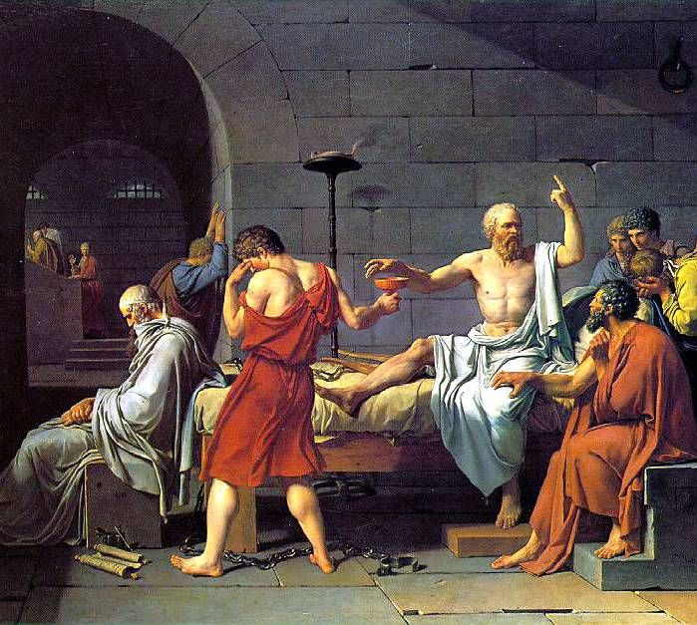
Trasfondo Histórico
Para ellos, todo lo material era inferior y perecedero;
Solamente lo espiritual era de valor positivo y eterno.
El helenista buscaba la liberación del espíritu aun en menosprecio del cuerpo que para ellos era esencialmente malo.

Slide 12
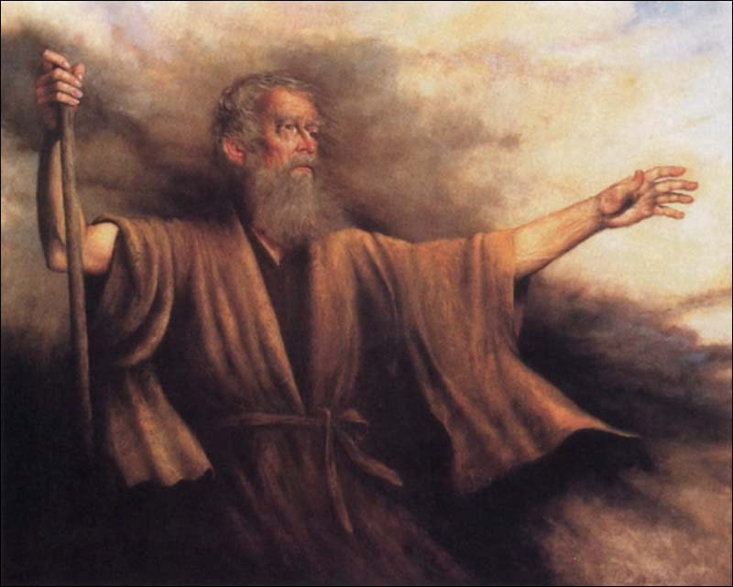
Trasfondo Histórico
Para Pedro la carne no es mala por sí sola, aunque es débil en comparación con el “espíritu”, que es donde Dios actúa.
Mateo 26.41

Slide 13
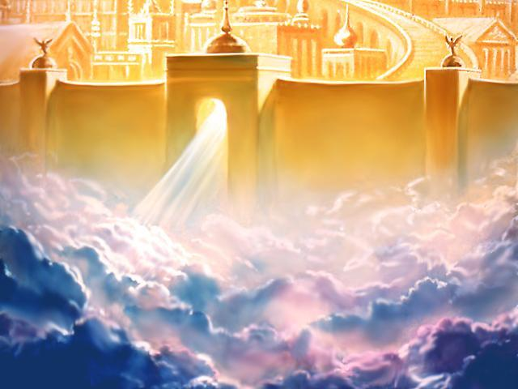
Trasfondo Histórico
La desobediencia del hombre a corrompido la carne y la ha convertido en una esfera de muerte.
Al “fin” (v. 7), Dios destruirá la muerte y dará vida a los que esperan en Él.

Slide 14
Énfasis

Slide 15
Énfasis
Viviendo en la voluntad de Dios 4:1,2
  Como en el sufrimiento, así también en hacer la voluntad de Dios.
  Cristo es nuestro ejemplo.
La vida antigua quedo atrás. 4:3,4
  El cristiano no puede continuar las practicas de la cuales Cristo lo ha rescatado.

Slide 16
Énfasis
Los perseguidores rendirán cuentas. 4:5,6
  El juicio venidero incluirá a todos.
  Nadie escaparά de esa realidad.
Orar y amar 4:7, 8
  Ante la realidad del juicio que se avecina, los creyentes deben orar y mostrar un amor constante.

Slide 17
Énfasis
Buenos administradores de la gracias de Dios. 4:9, 10
  El amor se manifiesta en hospitalidad y en el uso generoso del don que Dios ha encargado a cada uno.

Slide 18
Énfasis
Glorificando a Dios aun en el sufrimiento. 4:11, 16
El juicio comienza en casa. 4:17, 19

Slide 19
Armados para la consagración
(1 Pedro 4:1-6 )

Slide 20
Armados para la consagración (1 Pedro 4:1-6 )
“Puesto que Cristo ha padecido por nosotros en la carne, vosotros también armaos del mismo pensamiento; pues quien ha padecido en la carne, terminó con el pecado, para no vivir el tiempo que resta en la carne, conforme a las concupiscencias de los hombres, sino conforme a la voluntad de Dios. Baste ya el tiempo pasado para haber hecho lo que agrada a los gentiles, andando en lascivias, concupiscencias, embriagueces, orgías, disipación y abominables idolatrías...

Slide 21
Armados para la consagración (1 Pedro 4:1-6 )
…A éstos les parece cosa extraña que vosotros no corráis con ellos en el mismo desenfreno de disolución, y os ultrajan; pero ellos darán cuenta al que está preparado para juzgar a los vivos y a los muertos. Porque por esto también ha sido predicado el evangelio a los muertos, para que sean juzgados en carne según los hombres, pero vivan en espíritu según Dios.” (RVR60)

Slide 22
Armados para la consagración (1 Pedro 4:1-6 )
En el v.1 se menciona que Cristo padeció por notros en la carne, pero el vino y venció la carne.
  Gálatas 5:24
  Romanos 8:3-4
De la misma manera en el v.2 Dios indica que ya no debemos andar mas en la carne, sino en el espiritud.
  Gálatas 2:20
  Romanos 6:11

Slide 23
Armados para la consagración (1 Pedro 4:1-6 )
Nosotros como hijos de Dios debemos estar dispuestos a consagrarnos a Dios. Basado en los vv. 3-4 Dios nos indica que dejemos nuestra vida vieja atras.
  Efesios 4:17

Slide 24
Armados para la consagración (1 Pedro 4:1-6 )
Todo ser humano, desde el mas grande hasta el mas pequeño será juzgado por Dios.
  Juan 5:22
  2 Timoteo 4:1

Slide 25
Consagrados al amor y a la oración
(1 Pedro 4:7-8 )

Slide 26
Consagrados al amor y a la oración
(1 Pedro 4:7-8)
“Mas el fin de todas las cosas se acerca; sed, pues, sobrios, y velad en oración. Y ante todo, tened entre vosotros ferviente amor; porque el amor cubrirá multitud de pecados.” (RVR60)

Slide 27
Consagrados al amor y a la oración
(1 Pedro 4:7-8)
Una de las cosas que nuestro Señor Jesucristo hizo en ese mundo fue orar. El siempre sacaba tiempo para orar al padre.
De esa misma manera noros debemos seguir su ejemplo.
  Romanos 12:12

Slide 28
Consagrados al servicio
(1 Pedro 4:9-10 )

Slide 29
Consagrados al servicio
(1 Pedro 4:9-10 )
“Hospedaos los unos a los otros sin murmuraciones. Cada uno según el don que ha recibido, minístrelo a los otros, como buenos administradores de la multiforme gracia de Dios.” (RVR60)

Slide 30
Consagrados al servicio
(1 Pedro 4:9-10 )
Nosotros como cristianos debemos estar dispuestos a servir, así como nuestro Señor Jesucristo hizo.
  Marcos 10:45
Además, nosotros al querer servir también estaremos mostrando amor y hospitalidad hacia los demás.
  Hebreos 13:1-2
  Romanos 12:13

Slide 31
Consagrados a glorificar a Dios
(1 Pedro 4:11 )

Slide 32
Consagrados a glorificar a Dios
(1 Pedro 4:11 )
“Si alguno habla, hable conforme a las palabras de Dios; si alguno ministra, ministre conforme al poder que Dios da, para que en todo sea Dios glorificado por Jesucristo, a quien pertenecen la gloria y el imperio por los siglos de los siglos. Amén.” (RVR60)

Slide 33
Consagrados a glorificar a Dios
(1 Pedro 4:11 )
Toda nuestras acciones, deben y tienen que ser para glorificar a Dios. De esta misma forma con las habilidades (dones) que Dios nos dios.
Cada uno de nosotros somos responsables de administrar los dones que Dios nos da.
  1 Corintios 12:8-11

Slide 34
Aplicaciones

Slide 35
Aplicaciones
La relación con Cristo transforma nuestra vida, de manera que debemos vivir distinto a los del mundo
  Los valores, deseos y hábitos del cristiano son opuestos a los del mundo.

Slide 36
Aplicaciones
Las diferencia es servicio a los intereses de Dios y de nuestros hermanos.
  El amor v.8 se expresa en acciones que enriquecen la vida de otros. Cada uno de los ministerios a que Pedro exhorta en vv.9-11 es servicio tanto a Dios como a los hermanos.

Slide 37
Aplicaciones
Aun las pruebas y la persecución son oportunidades para mostrar la diferencia que Cristo produce (1 Pedro 4:13, 16, 19)

Slide 38
Ejercicios de comprobación

Slide 39
Ejercicios de comprobación
1 Pedro 4:1-6:
  ¿Como debe estar preparado el creyente?
Con la misma actitud de Cristo.

Slide 40
Ejercicios de comprobación
1 Pedro 4:7-11. Completa los siguientes blancos.
  Todo cristiano ha recibido algún _________ de Dios.
  Hay gran variedad de ______.
  Los _______ sirven para provecho de _______.
  Los ________ carecen de valor si no hay ______.
don
dones
dones
todos
dones
amor

Slide 41
Ejercicios de comprobación
Según 1 Pedro 4:2, el cristiano no debe vivir en _______________________ sino en ________________________.
las pasiones de los hombres
la voluntad de Dios

Slide 42
Ejercicios de comprobación
A los gentiles les parece cosa extraña que los cristianos ya no corran como ellos en el mismo ________________________.
desenfreno de disolución

Slide 43
Ejercicios de comprobación
El v. 7 exhorta a los cristianos a ser ________________________.
Sobrios, y velad en oración

Slide 44
Ejercicios de comprobación
Sobre todo… ¿qué debemos tener entre los cristianos? ______________.
ferviente amor

Slide 45
Ejercicios de comprobación
La hospitalidad debe ser sin ______________.
murmuraciones

Slide 46
Ejercicios de comprobación
hable conforme
Según el v. 11 el que habla _____________ ______________________ y el que presta servicio _____________________________ _________________.
a la Palabra de Dios
sirva conforme al poder que Dios le da.

Slide 47
Bibliografía

Slide 48
Bibliografía
Casa Bautista de Publicaciones (1996), El Expositor Bíblico (La Biblia, Libro por Libro, Maestros), Volumen 6
https://www.biblegateway.com/

Slide 49


